Slide 1

Keamanan Data &
Cybersecurity
Memahami CIA Triad, InfoSec, dan Elemen Pembentuk Ruang Siber

Slide 2

Agenda Pembahasan
Bagian 1: Konsep Dasar Data dan Informasi
Bagian 2: Information Security (InfoSec) vs Cybersecurity
Bagian 3: Fondasi Keamanan: The CIA Triad
Bagian 4: Elemen Pembentuk Ruang Siber (Cyberspace)

Slide 3
Konsep Dasar Data & Informasi
Fondasi dari segala sesuatu yang kita lindungi

Slide 4
Era Digital: Era Data
Dunia saat ini digerakkan oleh data. Setiap transaksi, komunikasi, dan interaksi menghasilkan jejak digital.
Aset paling berharga bagi sebuah organisasi modern bukanlah fisik, melainkan informasi yang mereka miliki.
Namun, dengan kemudahan akses dan konektivitas, datang pula risiko yang sangat besar.
Pemahaman tentang apa yang dilindungi adalah langkah pertama dalam membangun keamanan.

Slide 5
Apa itu Data?
"Data adalah fakta mentah, angka, atau observasi yang belum memiliki konteks atau makna yang jelas."
"
"
Contoh: 10101, Budi, 500000

Slide 6
Apa itu Informasi?
"Informasi adalah data yang telah diproses, diorganisir, dan diberi konteks sehingga memiliki makna dan nilai."
"
"
Contoh: Budi memiliki saldo Rp 500.000 di rekeningnya.

Slide 7



Mengapa Informasi Bernilai?
Keunggulan Strategis
Aset Finansial
Kepercayaan
Data finansial dan kekayaan intelektual (IP) memiliki nilai moneter langsung jika dijual atau digunakan.
Data pribadi yang dikelola dengan baik membangun kepercayaan antara pelanggan dan perusahaan.
Informasi pelanggan atau riset pasar memberikan keunggulan kompetitif terhadap pesaing bisnis.

Slide 8
Risiko di Era Digital
68%
Ancaman Semakin Nyata
Seiring dengan meningkatnya nilai data, target serangan siber juga meningkat. Serangan tidak lagi hanya menyasar infrastruktur fisik, tetapi langsung menargetkan pusat informasi, identitas, dan aset digital organisasi.
Pemimpin Bisnis Merasa Rentan

Slide 9
Kenapa Harus Dilindungi?
Kepatuhan Hukum: Undang-undang (seperti GDPR, UU PDP) mewajibkan perlindungan data pribadi.
Kerugian Finansial: Kebocoran data menyebabkan denda miliaran rupiah dan kompensasi hukum.
Reputasi Hancur: Sekali data pelanggan bocor, kepercayaan sangat sulit untuk dikembalikan.
Kelangsungan Bisnis: Serangan ransomware dapat menghentikan operasional perusahaan berhari-hari.

Slide 10
InfoSec vs Cybersecurity
Memahami Batasan dan Perbedaan Keduanya

Slide 11
Information Security (InfoSec)
Definisi
Fokus Utama
Praktik melindungi informasi dari akses, penggunaan, pengungkapan, gangguan, modifikasi, atau penghancuran yang tidak sah.
Melindungi data secara luas (baik fisik maupun digital) menggunakan kerangka kerja CIA Triad.

Slide 12

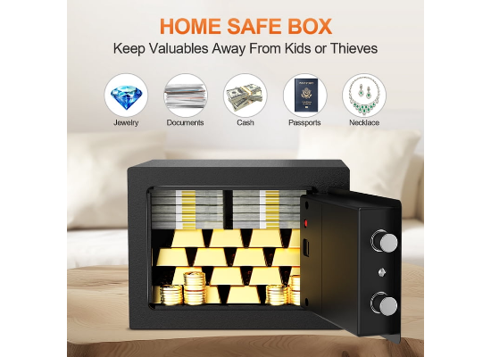
Cakupan InfoSec
Meliputi Segalanya: InfoSec tidak hanya peduli pada data di server, tetapi juga dokumen kertas di laci meja.
Kebijakan & Prosedur: Fokus pada pembuatan SOP keamanan, manajemen risiko, dan tata kelola (Governance).
Keamanan Fisik: Melindungi brankas, mengatur akses masuk ke gedung, dan memastikan tidak ada dokumen rahasia tertinggal di printer.

Slide 13
Cybersecurity
Definisi
Fokus Utama
Praktik melindungi sistem, jaringan, dan program digital dari serangan digital (cyber attacks).
Mencegah peretas (hackers) mengakses aset digital dan melindungi infrastruktur teknologi informasi dari ancaman siber.

Slide 14
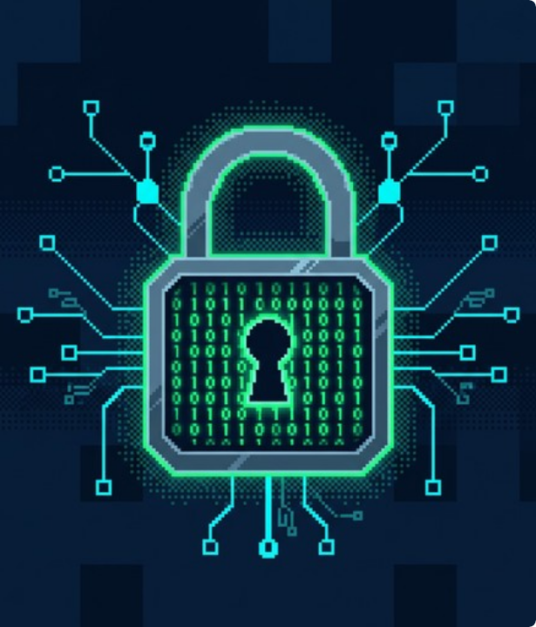
Cakupan Cybersecurity
Ranah Digital
Cybersecurity sangat berfokus pada apa yang terjadi di dalam "Ruang Siber". Ini mencakup perlindungan jaringan, aplikasi, dan perangkat dari ancaman luar.
Ini adalah garis pertahanan teknis yang menangani malware, ransomware, phishing, dan serangan siber lainnya yang memanfaatkan koneksi internet.

Slide 15



Diagram Irisan (Konsep)
InfoSec Saja
Irisan Keduanya
Cyber Saja
Melindungi dokumen cetak rahasia di dalam brankas fisik perusahaan.
Melindungi database digital pelanggan dari akses yang tidak sah.
Melindungi server dari serangan DDoS yang mencoba membuat website lumpuh.

Slide 16
Perbedaan Utama: Ruang Lingkup
Aspek | Information Security (InfoSec) | Cybersecurity
Fokus Perlindungan | Informasi dalam segala bentuk (digital & fisik) | Aset digital dan sistem di ruang siber
Sifat | Lebih strategis dan berpusat pada kebijakan | Lebih teknis dan berpusat pada pertahanan
Area Prioritas | Tata kelola, Kepatuhan, Risiko (GRC) | Jaringan, Aplikasi, Operasi Keamanan

Slide 17
Perbedaan: Jenis Ancaman
Ancaman InfoSec: Pencurian dokumen oleh orang dalam (insider threat), kegagalan prosedur, bencana alam yang merusak arsip.
Ancaman Cybersecurity: Malware, serangan Phishing, injeksi SQL, eksploitasi kerentanan perangkat lunak lunak (Zero-day).
InfoSec melihat risiko secara menyeluruh, sedangkan Cybersecurity bertarung di garis depan teknologi.

Slide 18
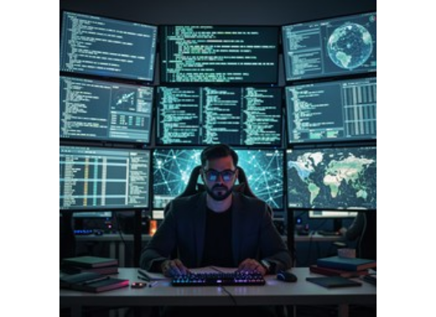
Perbedaan: Praktisi
Profesional InfoSec: Fokus pada pembuatan kebijakan, audit, sertifikasi (ISO 27001), dan memastikan prosedur ditaati oleh semua karyawan.
Profesional Cybersecurity: Fokus pada konfigurasi firewall, analisis log keamanan, penetration testing, dan respons insiden teknis.

Slide 19
Keduanya Saling Melengkapi
"Cybersecurity tanpa InfoSec bagaikan membangun dinding besi tanpa memiliki aturan siapa yang boleh memegang kuncinya."
"
"
Keamanan Komprehensif

Slide 20
The CIA Triad
Tiga Pilar Utama Keamanan Informasi

Slide 21



Apa itu CIA Triad?
Confidentiality
Integrity
Availability
Menjamin kerahasiaan data.
Menjamin keutuhan dan keaslian data.
Menjamin data selalu tersedia saat dibutuhkan.

Slide 22
Pilar 1: Confidentiality
C
Hanya untuk yang Berhak
Prinsip ini memastikan bahwa informasi sensitif tidak diungkapkan kepada pihak yang tidak memiliki otorisasi. Data harus dijaga dari mata pengintip, baik saat disimpan (data at rest) maupun saat dikirim (data in transit).
Kerahasiaan

Slide 23
Contoh Confidentiality
Rekam medis pasien hanya boleh dilihat oleh dokter yang merawatnya.
PIN kartu kredit Anda disembunyikan saat diketik di mesin ATM.
Email internal perusahaan tentang rencana merger tidak bocor ke publik.

Slide 24
Ancaman terhadap Confidentiality
Data Breach: Peretas mencuri jutaan data kredensial pengguna dari database.
Man-in-the-Middle: Seseorang menyadap komunikasi Wi-Fi publik.
Shoulder Surfing: Orang di belakang Anda mengintip password yang sedang Anda ketik.

Slide 25
Kontrol Confidentiality
Enkripsi
Kontrol Akses
Mengubah data menjadi format rahasia menggunakan algoritma matematis (misal: AES) sehingga tidak bisa dibaca tanpa kunci dekripsi.
Menerapkan autentikasi (seperti MFA/Password) dan otorisasi ketat (Role-Based Access Control) untuk membatasi siapa yang bisa melihat data.

Slide 26
Pilar 2: Integrity
I
Keutuhan Tak Tersentuh
Prinsip ini memastikan bahwa informasi dan sistem akurat, lengkap, dan tidak dimodifikasi secara tidak sah. Menjaga data agar tetap terpercaya dan tidak diubah tanpa izin (baik disengaja maupun tidak).
Integritas

Slide 27
Contoh Integrity
Saldo rekening Anda di bank tidak berubah tiba-tiba tanpa adanya transaksi yang sah.
File dokumen hukum yang dikirim via email diterima persis sama, tanpa tambahan atau pengurangan kalimat.
Website berita menampilkan artikel asli jurnalis tanpa disusupi propaganda peretas.

Slide 28
Ancaman terhadap Integrity
Unauthorized Modification: Karyawan iseng mengubah nilai gajinya di sistem database HR.
Website Defacement: Peretas mengubah tampilan halaman depan website pemerintah.
Malware: Virus yang menginfeksi dan merusak susunan file dokumen penting.

Slide 29
Kontrol Integrity
Hashing & Checksum
Log Audit
Menggunakan fungsi hash kriptografi (seperti SHA-256) untuk menghasilkan "sidik jari digital" dari sebuah file guna mengecek apakah ada perubahan data.
Mencatat setiap perubahan yang dilakukan pada data (Siapa, Kapan, Apa yang diubah) untuk pelacakan dan akuntabilitas.

Slide 30
Pilar 3: Availability
A
Selalu Siap Digunakan
Prinsip ini menjamin bahwa sistem, aplikasi, dan data selalu dapat diakses secara tepat waktu dan andal oleh pengguna yang memiliki otorisasi saat mereka membutuhkannya.
Ketersediaan

Slide 31
Contoh Availability
Layanan e-banking yang dapat diakses 24/7 tanpa henti.
Sistem kasir (POS) di supermarket yang selalu responsif saat antrean pelanggan panjang.
Akses lancar ke database cloud perusahaan saat karyawan Work From Home.

Slide 32
Ancaman terhadap Availability
DDoS Attacks: Penyerang membanjiri server dengan lalu lintas palsu hingga server lumpuh (down).
Ransomware: Data dienkripsi paksa oleh peretas sehingga tidak bisa diakses sampai tebusan dibayar.
Bencana Alam & Pemadaman Listrik: Faktor non-siber yang menghentikan operasional pusat data.

Slide 33
Kontrol Availability
Redundansi (High Availability)
Backup & DRP
Memiliki server cadangan, jaringan listrik berlapis (UPS/Genset), dan load balancer untuk menghindari Single Point of Failure.
Melakukan pencadangan data secara berkala dan memiliki Disaster Recovery Plan (DRP) untuk pemulihan sistem secara cepat paska-insiden.

Slide 34
Keseimbangan Triad
"Keamanan sejati bukan tentang mengunci data 100% sehingga tidak bisa dipakai, melainkan menyeimbangkan C, I, dan A sesuai kebutuhan bisnis."
"
"
Prinsip Manajemen Risiko

Slide 35
Elemen Pembentuk Ruang Siber
Mengenal Anatomi Medan Pertempuran Digital

Slide 36
Apa itu Cyberspace?
Ruang siber (Cyberspace) adalah lingkungan domain global dalam jaringan teknologi informasi.
Termasuk di dalamnya jaringan internet, sistem telekomunikasi, sistem komputer, serta proses tertanam (embedded) dan kontrol (IoT).
Ini bukan sekadar "awan" (cloud) gaib, melainkan entitas yang memiliki wujud fisik, logika jaringan, dan aktor manusia.

Slide 37



3 Lapisan Ruang Siber
Lapisan Fisik
Lapisan Logika
Lapisan Persona
Infrastruktur nyata yang menopang jaringan digital.
Perangkat lunak dan protokol yang mengatur aliran data.
Identitas pengguna dan aktor di balik layar.

Slide 38
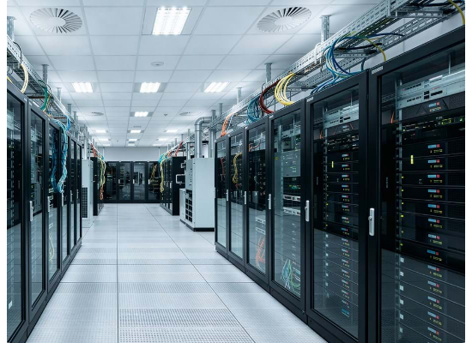
1. Lapisan Fisik (Physical Layer)
Definisi: Komponen keras (hardware) dan infrastruktur geografis penyusun jaringan. Tanpa ini, ruang siber tidak akan eksis.
Contoh: Kabel fiber optik bawah laut, menara seluler BTS, router keras, laptop, smartphone, dan gedung Data Center.
Ancaman: Pencurian perangkat, sabotase kabel, kebakaran gedung, penyadapan kabel fisik (wiretapping).

Slide 39
2. Lapisan Logika (Logical Layer)
Infrastruktur Abstrak
Pengalamatan
Bagaimana jaringan fisik dipetakan ke entitas virtual. Lapisan ini terdiri dari kode, program, OS, dan protokol internet (TCP/IP).
Mencakup alamat IP, Domain Name System (DNS), dan rutinitas software. Ancaman di sini mencakup malware, virus, dan serangan injeksi.

Slide 40
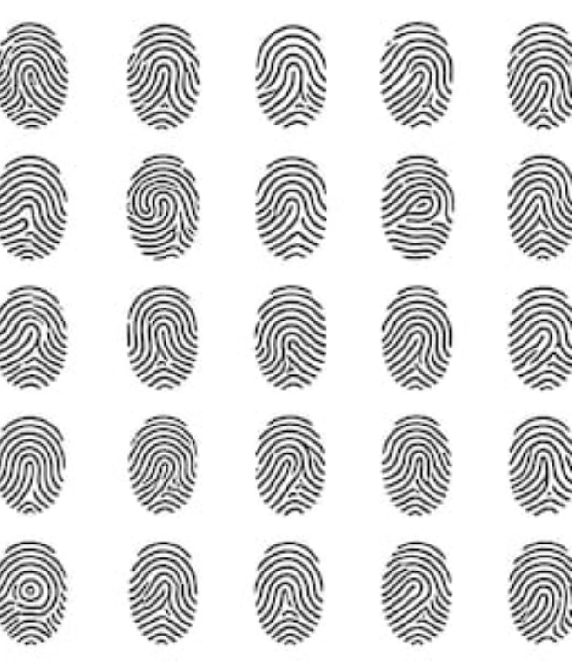
3. Lapisan Persona (Cyber-Persona)
Aktor & Identitas
Mewakili representasi abstrak individu atau kelompok dalam ruang siber. Ini bukan manusia fisiknya, melainkan "identitas digital" mereka.
Satu manusia bisa memiliki banyak persona (email, akun medsos), dan satu persona (misal akun admin) bisa digunakan oleh banyak manusia.

Slide 41
Ancaman di Lapisan Persona
Pencurian Identitas: Mengambil alih persona digital seseorang (Hack akun).
Social Engineering: Memanipulasi lapisan manusia untuk menyerahkan password.
Kelemahan terbesar dalam seluruh sistem cybersecurity biasanya terletak pada lapisan persona (kelalaian manusia).

Slide 42


Interaksi Tiga Lapisan
Serangan Lintas Lapisan
Pertahanan Berlapis
Serangan Logika (Malware) dapat merusak komponen Fisik (mesin pabrik/IoT).
Keamanan harus diimplementasikan pada sisi hardware, software, dan pelatihan SDM.

Slide 43
Kesimpulan
"Keamanan Siber bukan sekadar masalah IT, melainkan strategi pelestarian nilai bisnis di atas fondasi CIA Triad melintasi batas fisik dan digital."
"
"
Cybersecurity Mindset

Slide 44
Ringkasan Materi
InfoSec & CIA
Cybersecurity & Cyberspace
InfoSec melindungi data secara holistik bersandar pada kerahasiaan, integritas, dan ketersediaan data.
Cybersecurity bertugas mengamankan lapisan fisik, logika, dan persona di dalam ekosistem ruang siber.

Slide 45
Sesi Tanya Jawab
Ada yang ingin didiskusikan?
Mata Kuliah Keamanan Data dan Informasi (2 SKS)

Slide 46






Image Sources
https://i5.walmartimages.com/asr/9dd59ebc-49ea-4091-a8f7-3252da93cec0.5cd6580e927a809dc114874e49940a5b.jpeg?odnHeight=768&odnWidth=768&odnBg=FFFFFF
Source: www.walmart.com
https://images.stockcake.com/public/d/2/f/d2f1d59c-de47-4b61-9f63-8d58dbe43336_large/cyber-security-lock-stockcake.jpg
Source: stockcake.com
https://images.stockcake.com/public/1/9/1/191e20d1-a31c-4471-88e4-f62f6a998bec_medium/cyber-security-patrol-stockcake.jpg
Source: stockcake.com
https://www.ecophon.com/globalassets/new-site/media/images/launches/data-centres/2604_ecophon_data_center_combison_undo_a_web.jpg?width=915&mode=crop&heightratio=0.75&quality=90
Source: www.ecophon.com
https://i.etsystatic.com/63984644/r/il/e3fb9f/8076163921/il_300x300.8076163921_fnjt.jpg
Source: www.etsy.com
https://image.slidesdocs.com/responsive-images/background/abstract-and-elegant-golden-wave-3d-illustration-on-white-with-space-for-copy-powerpoint-background_445eaa6d79__960_540.jpg
Source: slidesdocs.com

